Slide 1

ЯЗЫКОВЫЕ КУРСЫ
И
ПОСТ-КУРСОВОЕ
СОПРОВОЖДЕНИЕ УЧИТЕЛЕЙ

Slide 2

ЯЗЫКОВЫЕ КУРСЫ «ПЕДАГОГ 21 ВЕКА»
ЯЗЫКОВОЙ КУРС
УРОВЕНЬ B2
ПРЕДМЕТНЫЙ КУРС CLIL
72 ЧАСА
ОБУЧЕНИЕ ПРЕПОДАВАТЕЛЕЙ 2017-2018
более
учителей
8000

Slide 3
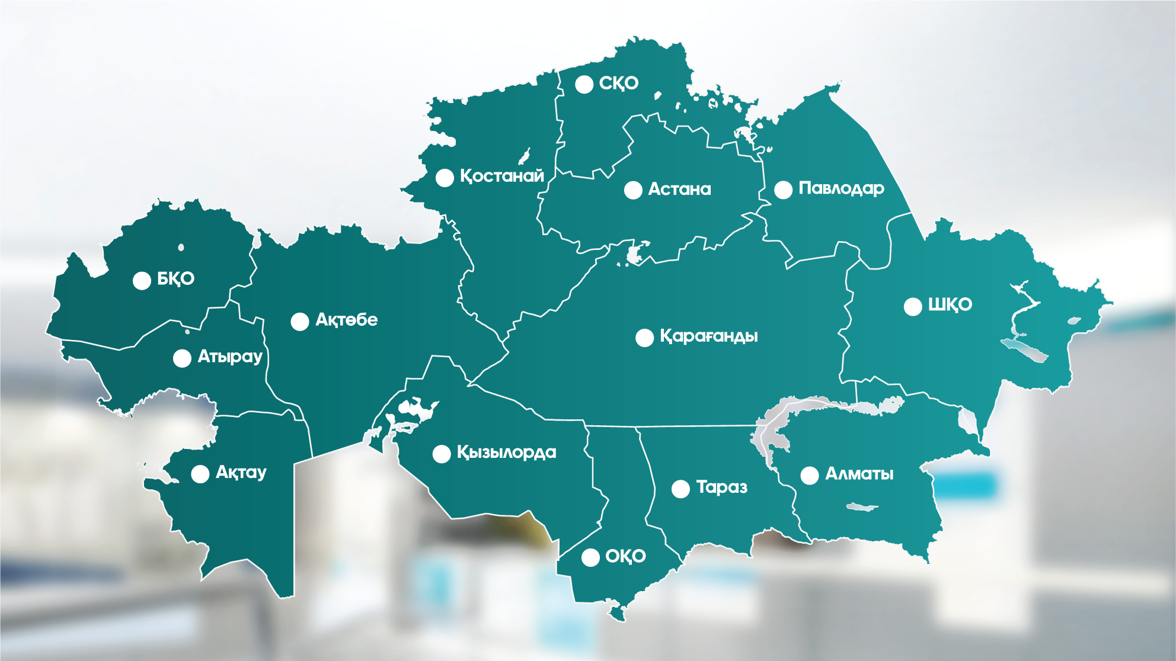

Slide 4
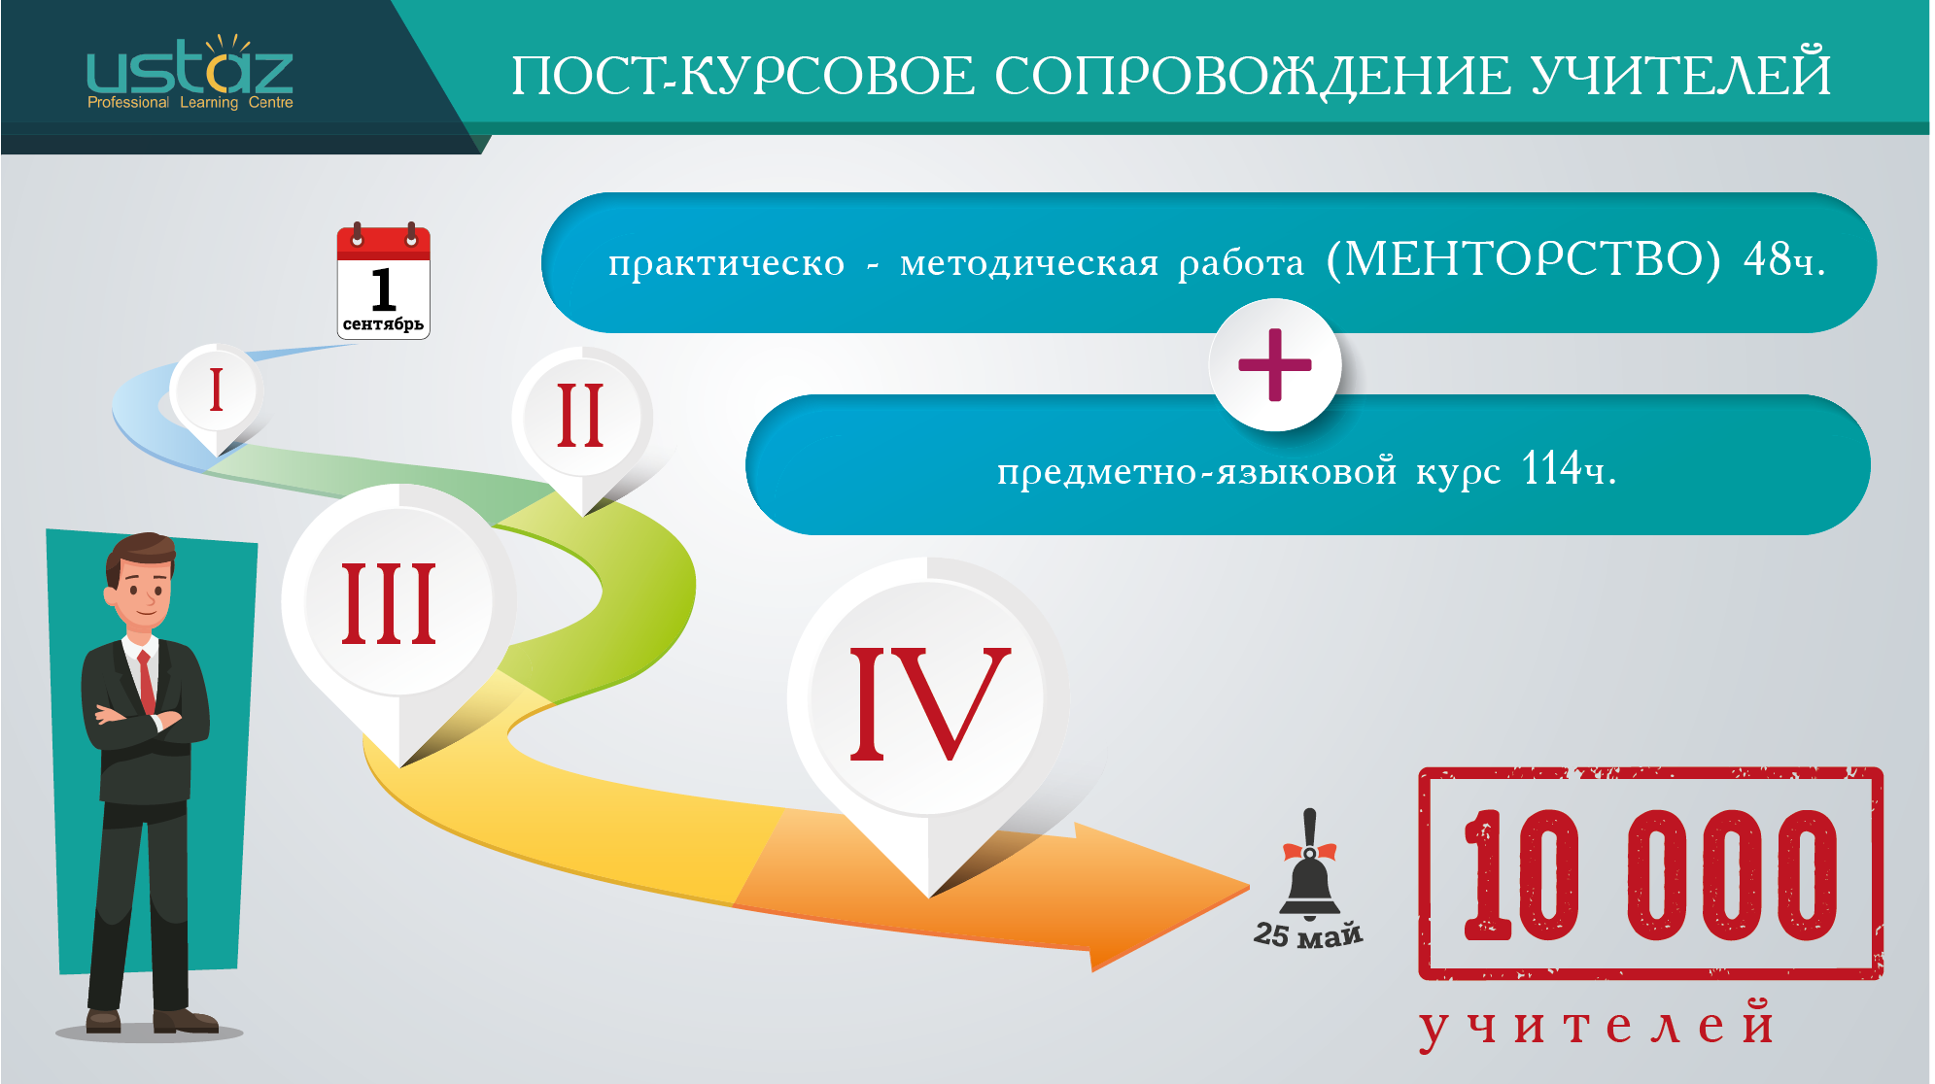
4675

Slide 5
ПРЕДМЕТНО- ЯЗЫКОВОЙ КУРС
I
33 ч
III
24 ч
IV
33 ч
II
24 ч
*Курсы без отрыва от занятий (в каникулярный период)

Slide 6
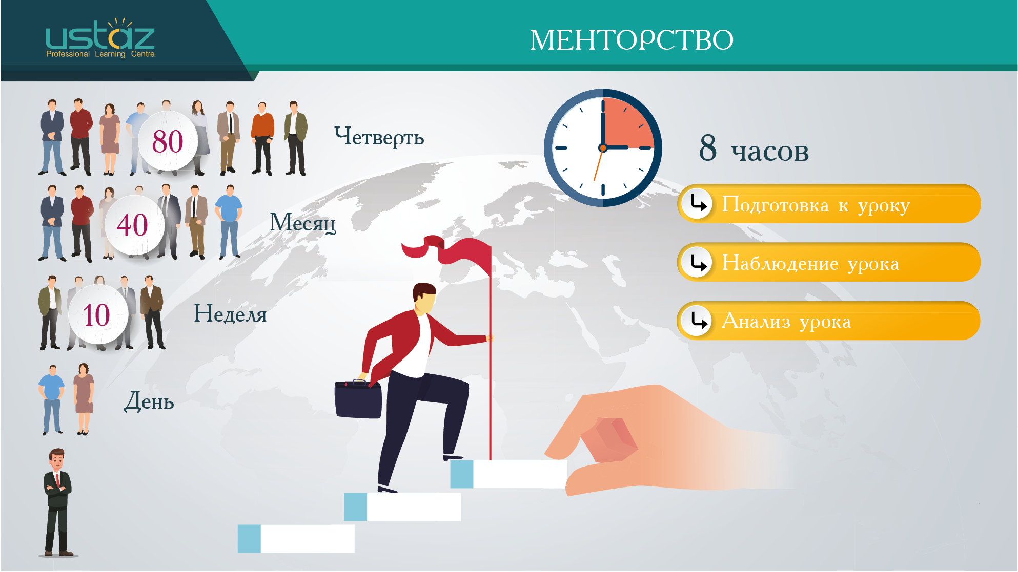

Slide 7
СТРУКТУРА И СОДЕРЖАНИЕ КУРСА
ОБЗОР ВСЕХ ТЕМ ТЕКУЩЕЙ ЧЕТВЕРТИ
ТЕРМИНОЛОГИЯ
CLASSROOM LANGUAGE
ПЛАНИРОВАНИЕ МЕРОПРИЯТИЙ
ПОДГОТОВКА МАТЕРИАЛОВ
СОВМЕСТНЫЙ МОЗГОВОЙ ШТУРМ

Slide 8
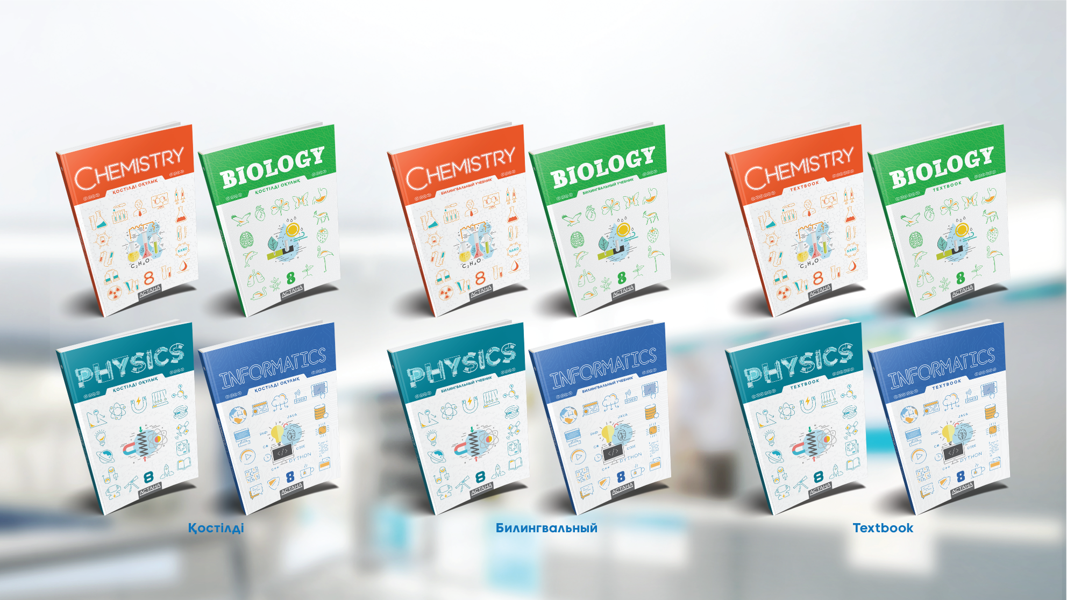
РЕКОМЕНДОВАННЫЕ УЧЕБНИКИ

Slide 9
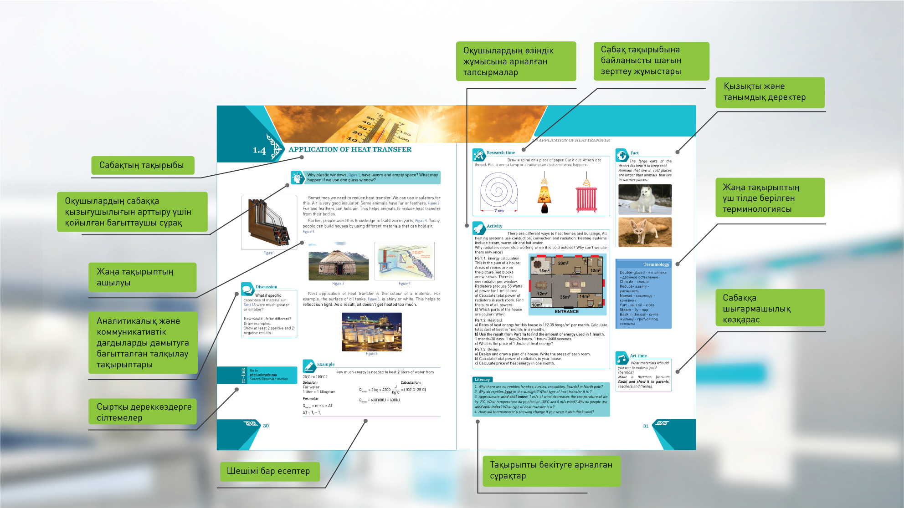
СТРУКТУРА УЧЕБНИКА

Slide 10
